Slide 1
CUBRID Manager 맛보기
(컨트리뷰톤 멘토링 결과보고)
2017. 11. 21 (화)
멘토 민 준

Slide 2
목차
프로젝트 소개
CUBRID Manager 란?
진행 일정
일정
진행 방법
진행 성과 (목표 대비)
멘토링 목표
주요 PR
통계
멘토의 시각
개인적 소견
멘티의 시각
담당 이슈
개인적 소견

Slide 3
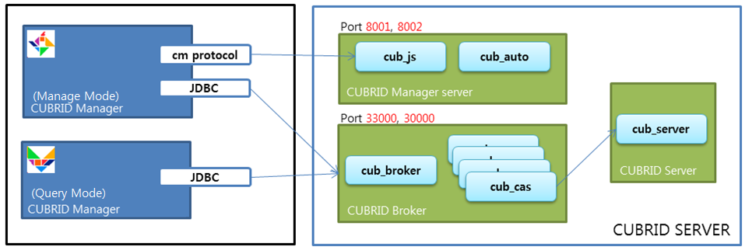
CUBRID Manager 란?

Slide 4
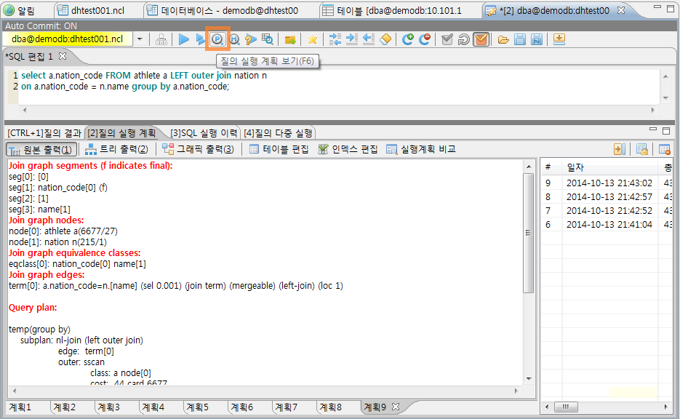
cont’

Slide 5
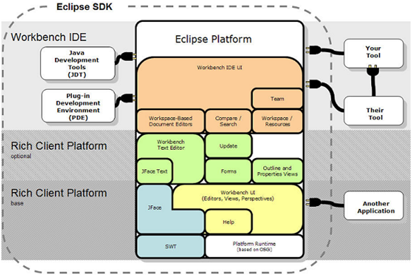
cont’

Slide 6
진행 일정 (17/09/28 ~ 17/11/21)
주차 | 일 정
1주 | CM 시작하기 - 설치, 테스트
2주 | CM 빌드하기 첫 PR 보내기
3주 | 이클립스 rcp 조사 - 팀별 과제
4주 | 이클립스 rcp 조사(계속) 매일 PR 보내기
5주 | 매일 PR 보내기(계속) 이슈 처리 - 버그, 기능 강화, 리펙토링
6주 | 이슈 처리(계속)
7주 | 이슈 처리(계속)

Slide 7
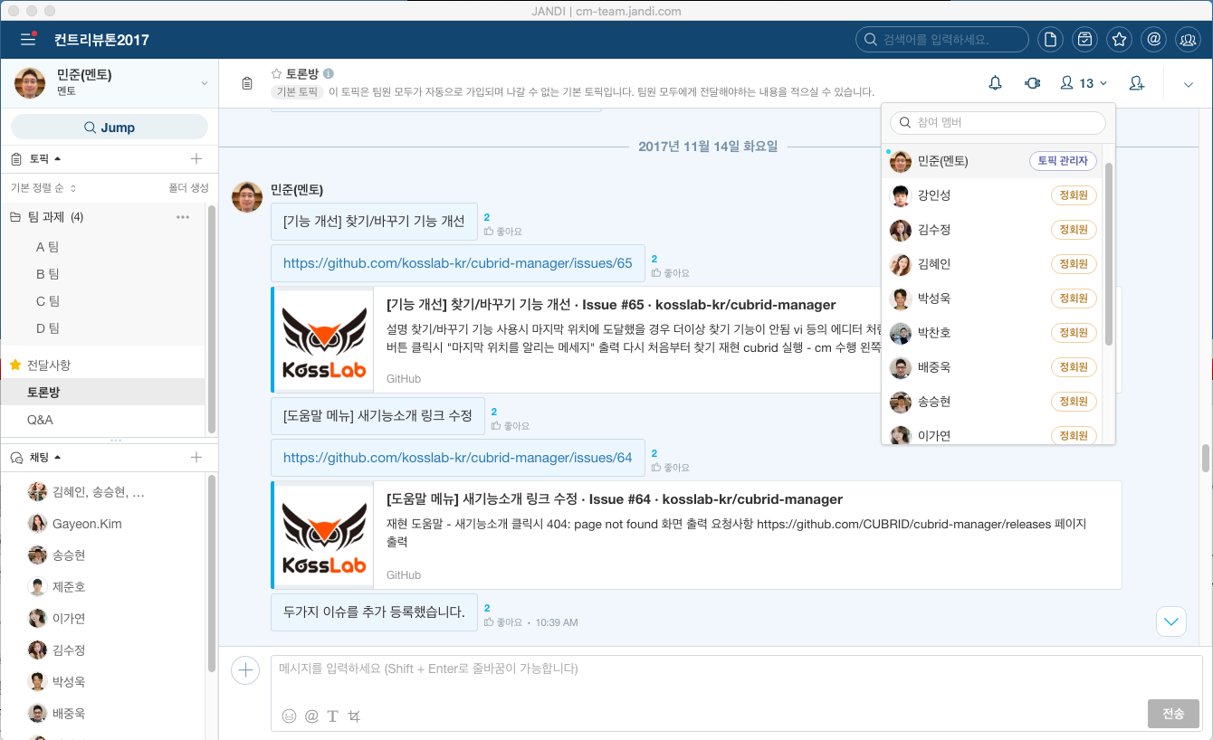
진행 방법

Slide 8
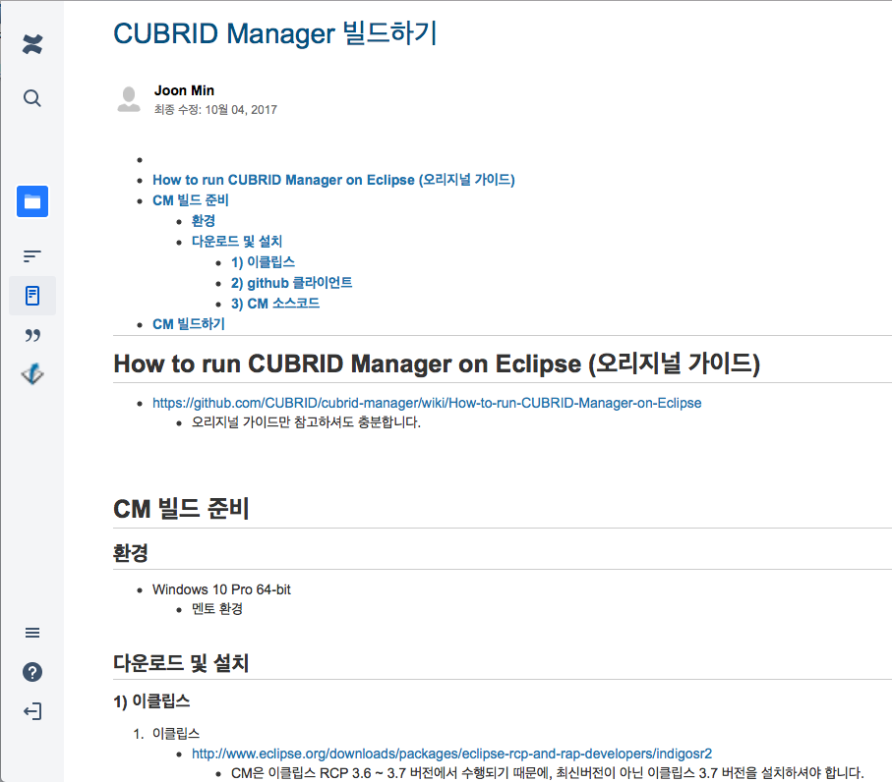
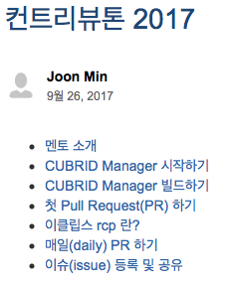
cont’

Slide 9
진행 성과 - 멘토링 목표
오픈소스 기여(contribution), 나도 할 수 있다!
모든 멘티가 1회 이상 PR - 100%
CUBRID Manager의 잠재적 컨트리뷰터(contributor) 양성
자발적 이슈 처리 - 4회
버그(bug) 처리
기능 향상(enhancement)

Slide 10
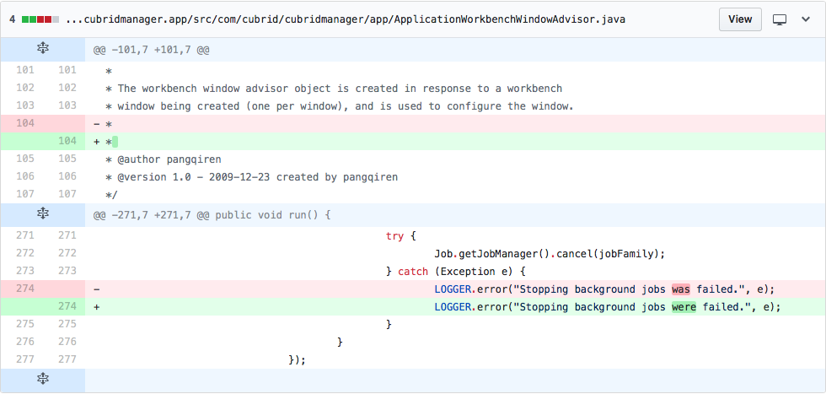
진행 성과 - 주요 PR

Slide 11
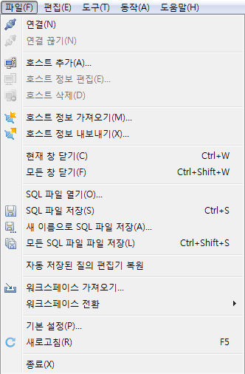
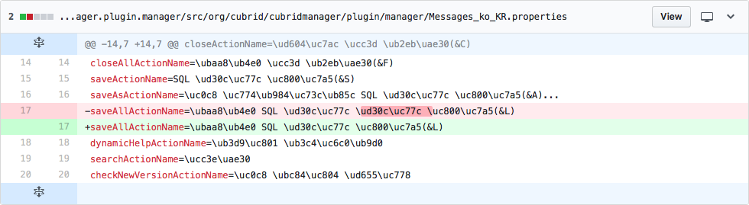
cont’

Slide 12
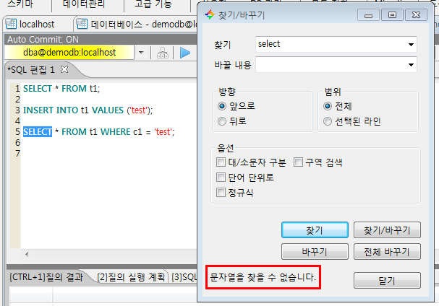
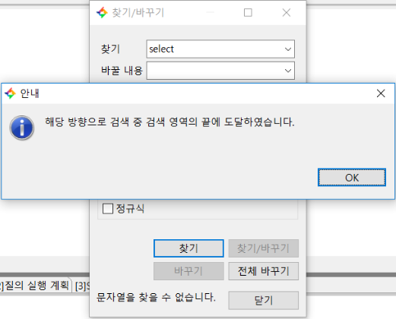
cont’ - 실사용자 요청사항 중

Slide 13
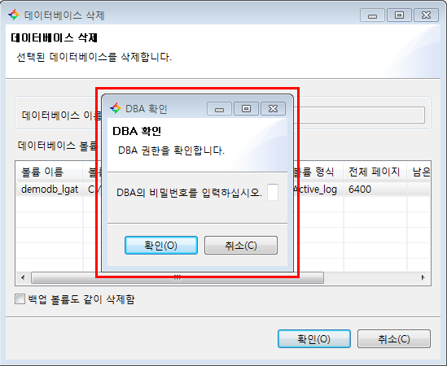
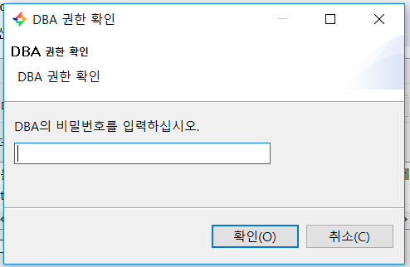
cont’

Slide 14

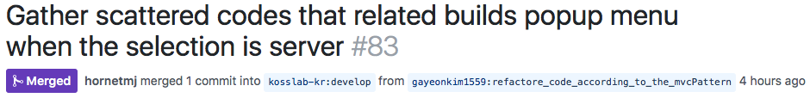
cont’ - 자발적 기여
Trigger 클래스에 Builder 패턴 적용 - 송승현 멘티
호스트 네비게이터 뷰 코드부에 MVC 패턴 적용 - 김가연 멘티

Slide 15
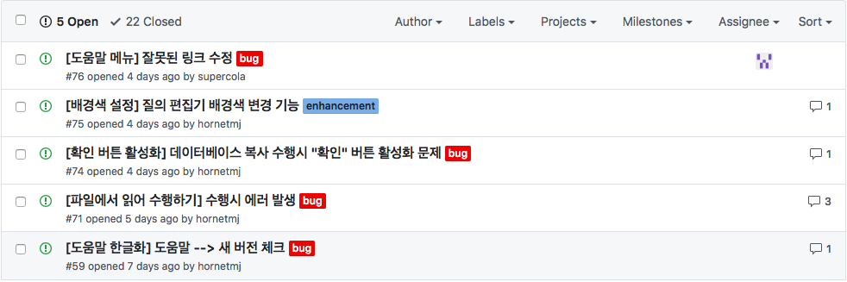
진행 성과 - 통계
구 분 | 완료 | 진행
issue 개수 | 22 | 5
PR 개수 | 53 | 3

Slide 16
멘토의 시각 - 개인소견
멘토의 상황
회사 업무와 병행
CUBRID Manager에 국한한 멘토링 진행 제약
멘티들의 상황
취업준비생
해외 인턴
알바
지역적 거리
그럼에도, 적극적으로 참여해준 모든 멘티분들께 감사

Slide 17

멘티의 시각

Slide 18
Q&A
감사합니다.

